Slide 1

LETTRISTICKÁ MOZAIKA
Tematická oblast | ESV Komunikace vizuálního umění se znakovými systémy uměleckých a společenských oborů
Datum vytvoření | 8. 12. 2012
Ročník | Kvarta – kvinta, 1. – 2. roč.
Stručný obsah | Keramická mozaika vycházející z principu lettrismu
Způsob využití | Na základě díla autora současného umění vypracují studenti vlastní výtvarný projekt. Odpovědi na konci prezentace.
Autor | Mgr. Lenka Tutschová
Kód | VY_32_INOVACE_37_ETUT01
Gymnázium a Jazyková škola s právem státní jazykové zkoušky Zlín

Slide 2
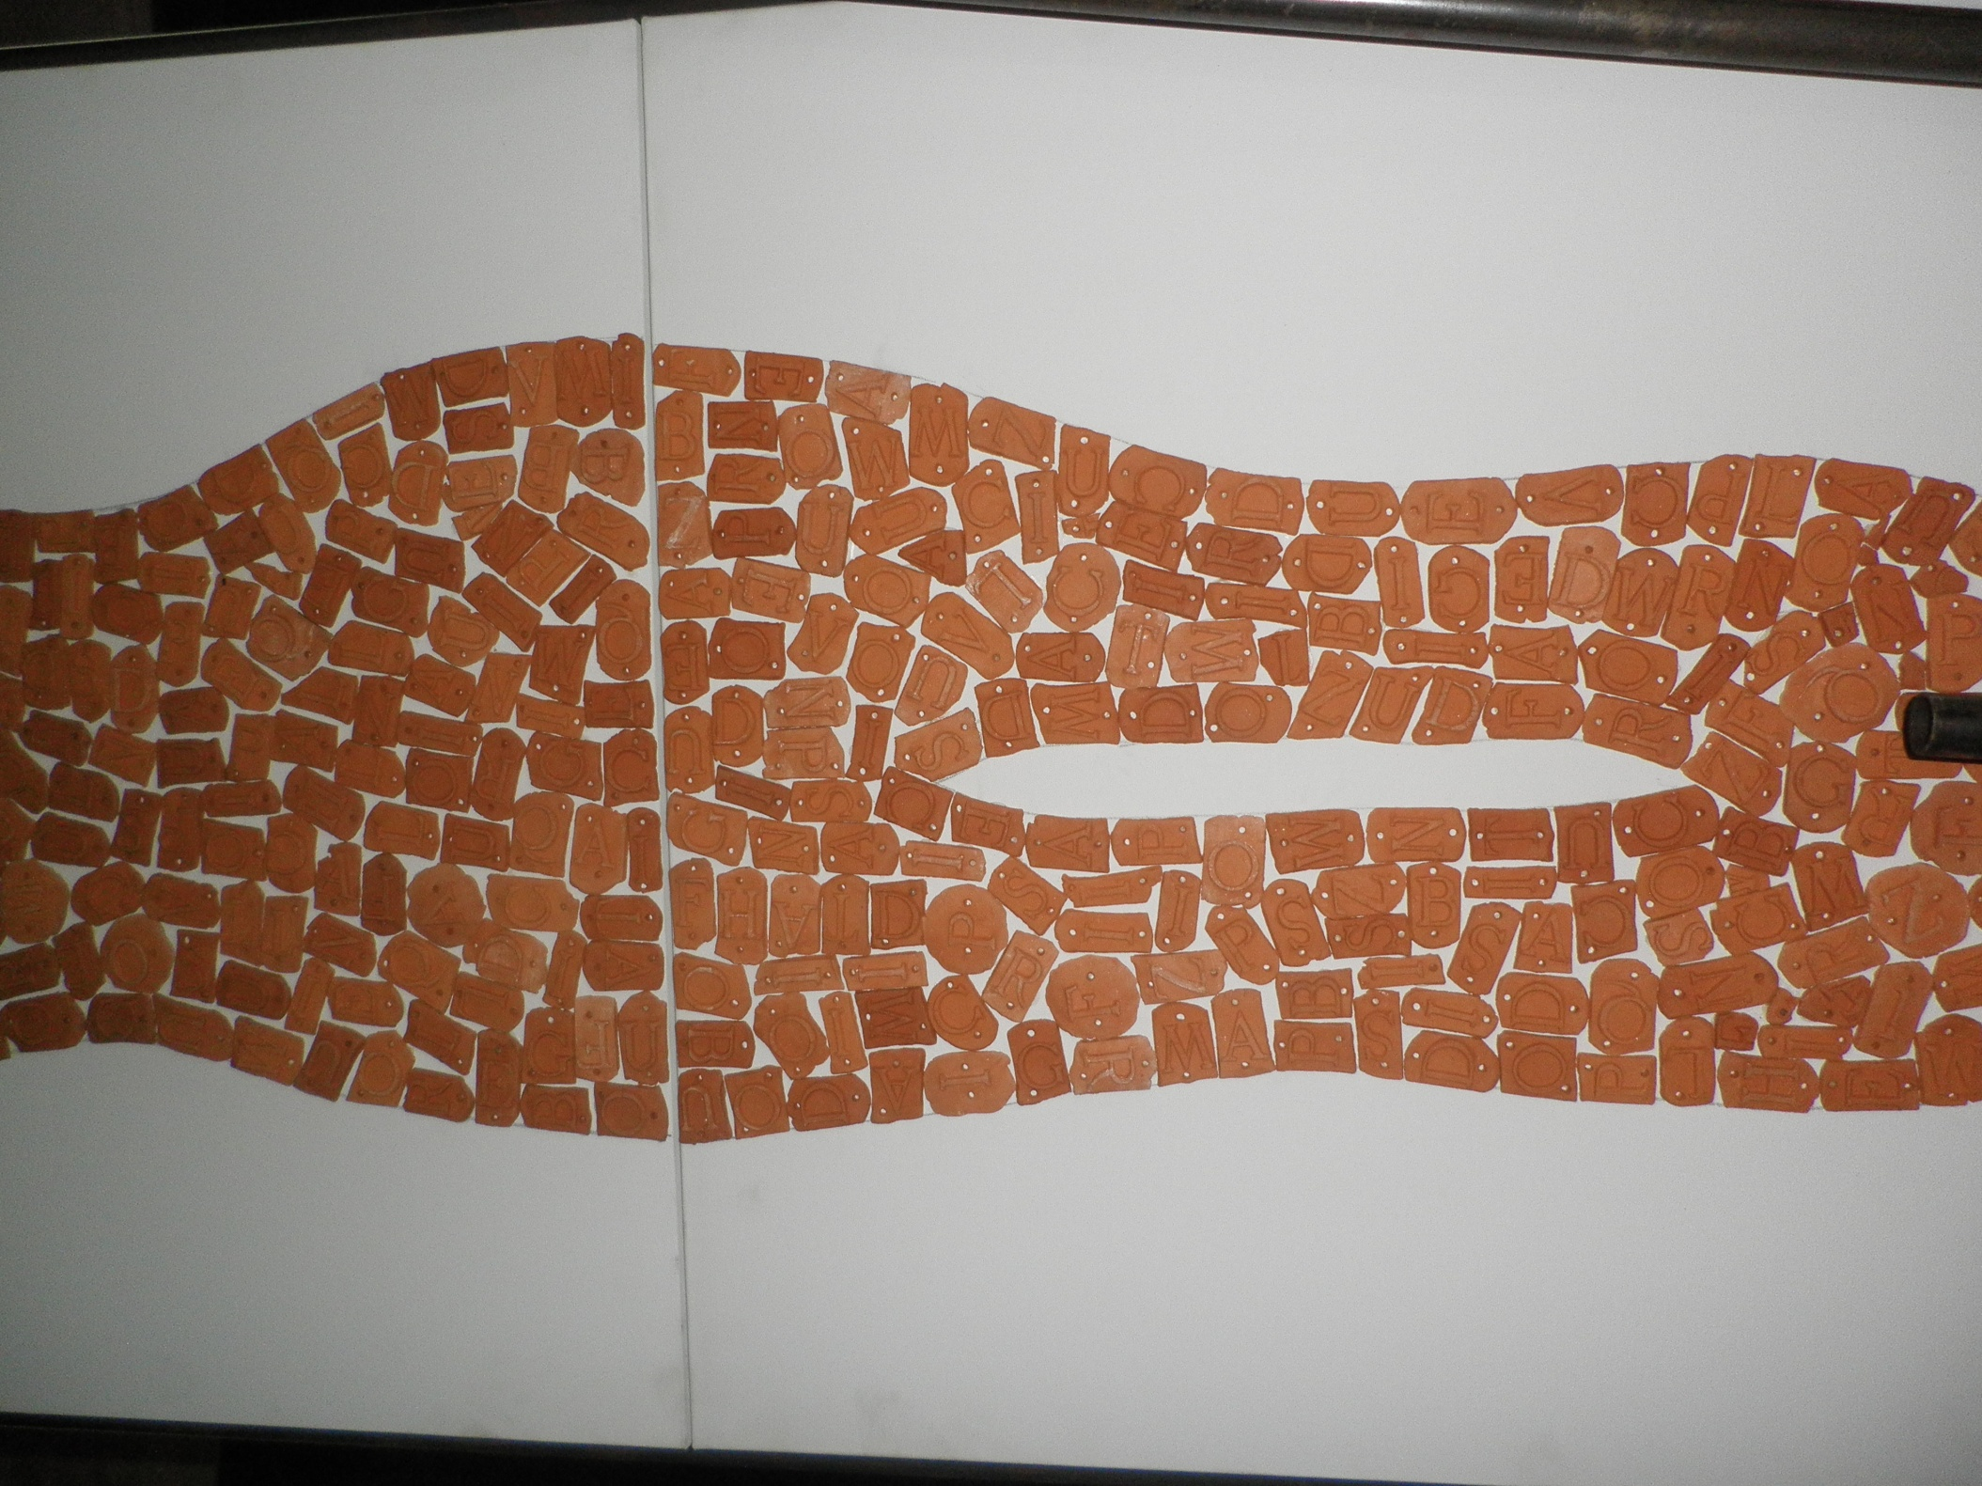

Slide 3
Prohlédněte si předcházející obrázek a pokuste se popsat, co zobrazuje.
Z jakého materiálu je dílo vytvořeno?
O jaké dílo se podle vás jedná?
Kde by mohlo být toto dílo vystaveno?

Slide 4
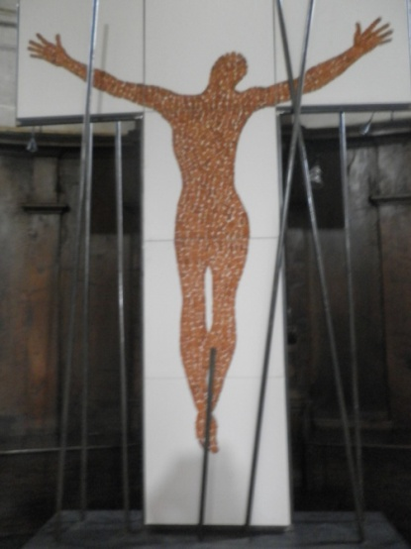
Co to je „lettrismus“?
Slovo je odvozeno od francouzského „lettre“ – „ písmeno.“
Umělecký směr, který vznikl ve Francii ve 2. polovině 20.století. Umělci začali na obraze uplatňovat písmo v jiném významu, než jak je běžně používáno v životní praxi.

Slide 5
Vytvořte písmena z keramické hlíny. Vyberte si tvar a velikost písma podle jejich estetické hodnoty, můžete použít razítka a šablony. Nakreslete si nejdříve návrh.
Po vypálení vytvořte keramickou mozaiku – kompozici, ve které využijete estetické hodnoty písma.
Téma kompozice „Nálady“

Slide 6
Pomůcky:
Náčrtník, tužka
Razítka s písmeny, šablony písmen, nůžky, kružítko, pravítko
Keramická hlína, tavicí pistol

Slide 7
Prohlédněte si předcházející obrázek a pokuste se popsat, co zobrazuje.
Postava, proud řeky, silnice,...
Z jakého materiálu je dílo vytvořeno?
Písmena, keramika
O jaké dílo se podle vás jedná?
Objekt, nástěnná mozaika, instalace
Kde by mohlo být toto dílo vystaveno?
Banka, škola, kulturní dům, galerie,...

Slide 8
Zdroje:
http://www.artalk.cz/2008/10/09/tz-lettrismus/

